Slide 1
Проект в старшей группе
«Светлая Пасха»
Муниципальное казенное дошкольное образовательное
учреждение -детский сад №6 г. Татарска
2019г.
Музыкальный руководитель:
Гоцелюк И.П.

Slide 2
О проекте
Тип проекта: познавательно - творческий
Направление проекта: русские народные праздники
Продолжительность: краткосрочный
Возраст: 5-6 лет.
Участники: дети старшей группы, родители, воспители.
Руководитель проекта: музыкальный руководитель

Slide 3
Актуальность
Народные праздники знакомят детей с существующими традициями и обычаями русского народа, помогают донести до ребёнка высокие нравственные идеалы. Когда-то традиции передавались в семье из поколения в поколение – «из уст в уста», «от сердца к сердцу».
Мы, взрослые должны познакомить детей с историей нашей Родины, научить пользоваться богатством культурных традиций.

Slide 4
Цель:
Знакомство детей с христианским праздником Светлой Пасхи и его обычаями.

Slide 5
Задачи:
Познакомить детей с православным праздником «Светлое Воскресение Христово», с его историей.
Развивать интерес к культуре предков.
Рассказать об обычаях и обрядах, связанных с праздником.
Воспитывать патриотические чувства к православным традициями русского народа, к народному творчеству.
Обогащать словарный запас.
Ориентировать семью на духовно – нравственное воспитание детей.

Slide 6
Ожидаемый результат:
У детей повысится интерес к возрождению русских народных традиций, а так же они будут обладать знаниями о возникновении праздника Пасха и религиозных обычаев.
• Вовлечение родителей в педагогический процесс, укрепление заинтересованности родителей в сотрудничестве с воспитателем.
• Развитие художественного творчества, эстетического восприятия.

Slide 7
Этапы реализации проекта
I этап - подготовительный Разработка стратегии реализации проекта. Изучение методической литературы по данной теме. Создание условий для самостоятельной деятельности. Организация работы над проектом. Подбор презентаций для знакомства с праздником, детской художественной литературы для чтения. Подбор сюжетных картинок и иллюстраций. Разучивание с детьми пасхальных песен, хороводов, игр, стихов. Подготовка сценария для проведения развлечения. II этап -основной ( практический) Проведение бесед с детьми, просмотр презентаций Проведение подвижных, дидактических игр. Чтение художественной литературы. Рассматривание картинок и иллюстраций. Оформление выставки. Консультация для родителей. III этап – заключительный Оформление результата проекта в виде презентации. Знание песен, стихов, игр к празднику. Выставка детских работ. Проведение праздника «Светлая Пасха»

Slide 8
Комплекс мероприятий:
Презентации и беседы на тему «Праздник Пасха», «Почему мы красим яйца?», «Как в старину люди готовились к празднику Пасхи?»; «Как мы дома отмечаем Пасху?»
Чтение стихотворения А.Плещеева «Христос Воскрес»; Л. Зилов «Легенда о Христовом жаворонке»;
Пасхальные игры «Катание яиц», Игра «Найди такое же яйцо», хороводные игры «Солнышко-вёдрышко», сюжетно-ролевая игра «Готовимся к празднику», «Праздник Пасхи».
Просмотр мультфильма «Притчи Иисуса Христа»
Раскрашивание яйца на шаблоне яйца.

Slide 9
Работа с родителями:
Консультация для родителей «Пасха - главный православный праздник года», «Пасха, светлая пасха!»
Родителям рекомендуется: в канун Пасхи посмотреть с детьми мультипликационный фильм «Великая книга: Пасхальная история».
Выставка совместных с детьми работ «Украшение пасхальных яиц и куличей»

Slide 10
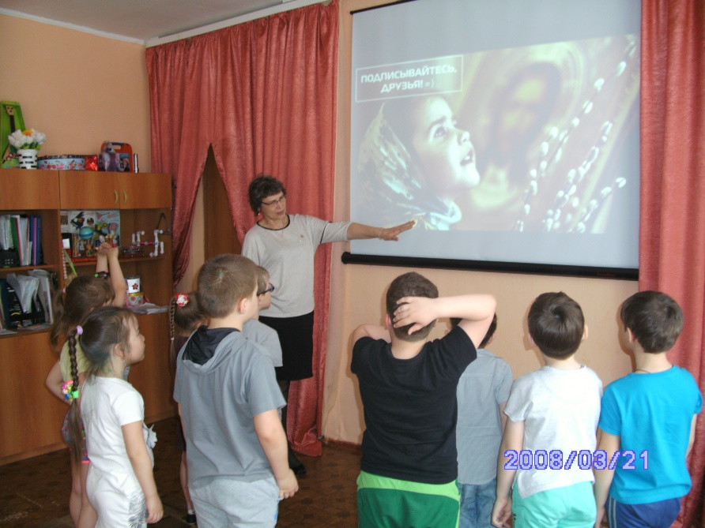
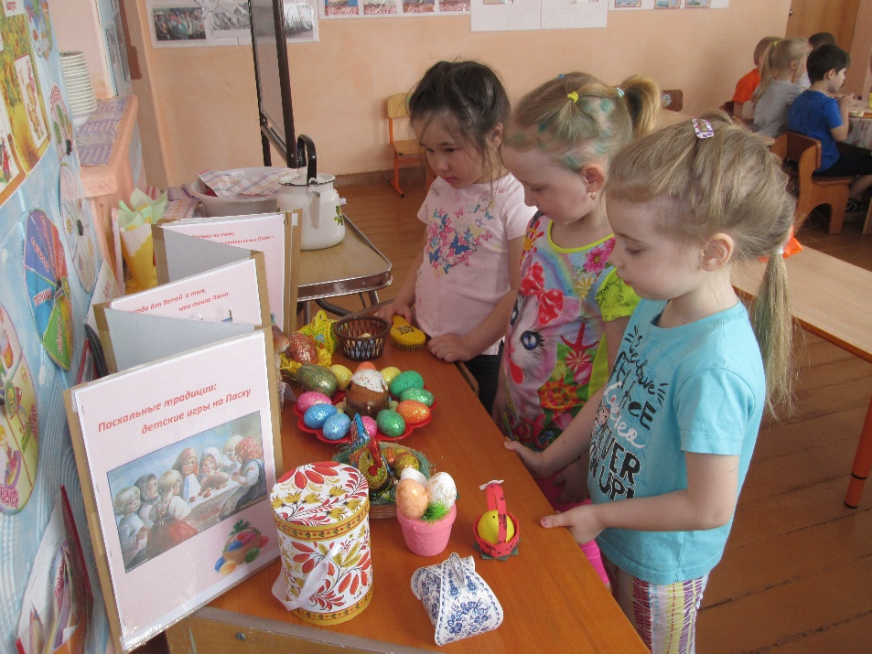
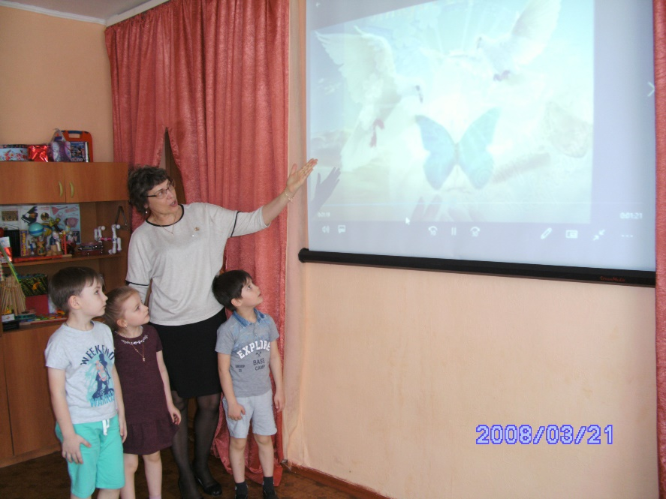
Познание

Slide 11
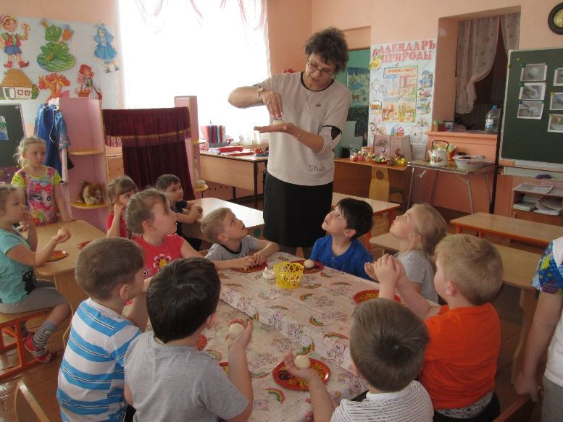
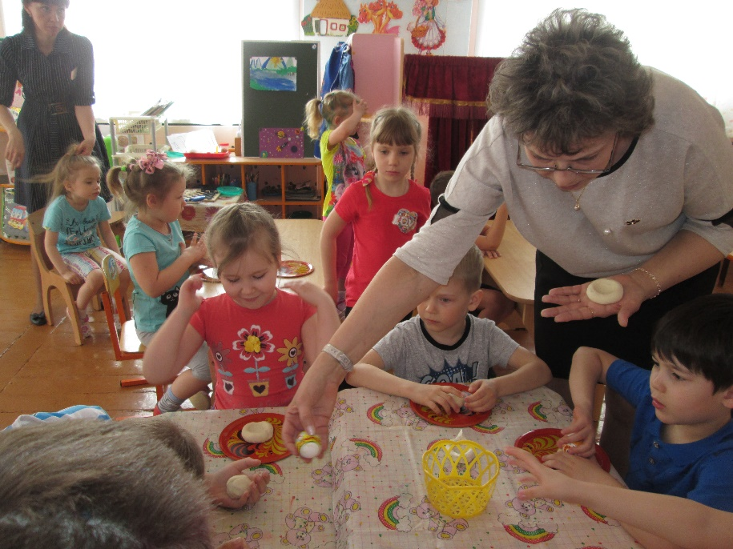
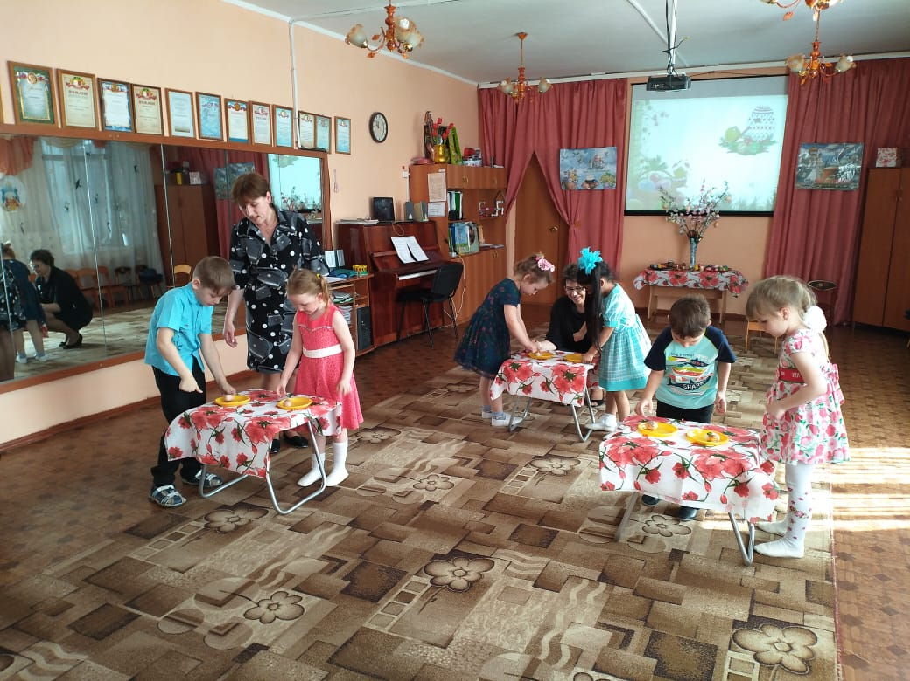
Коммуникация

Slide 12
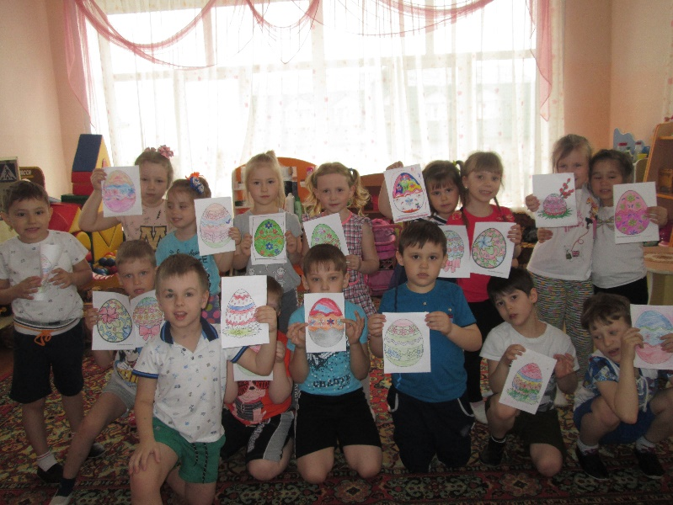
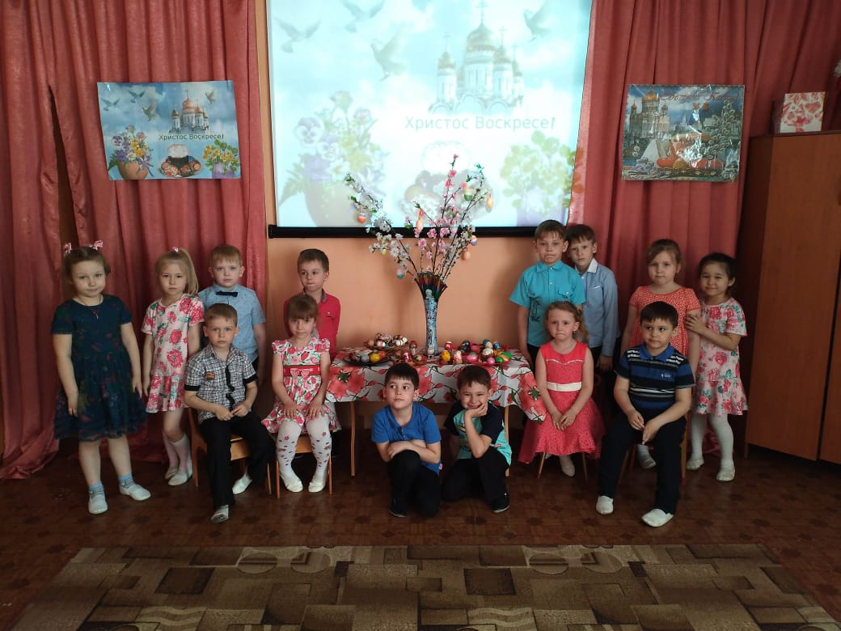
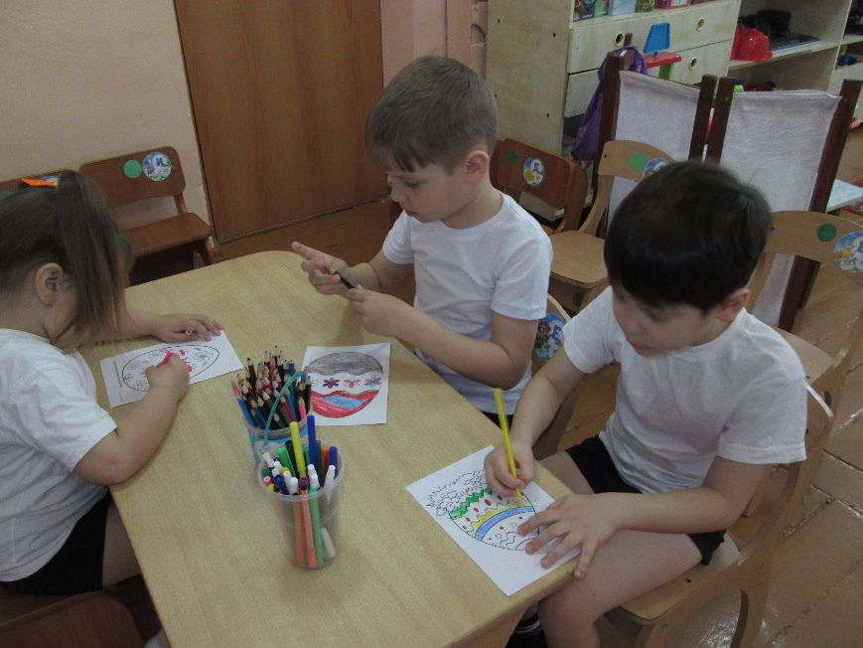
Художественное творчество

Slide 13
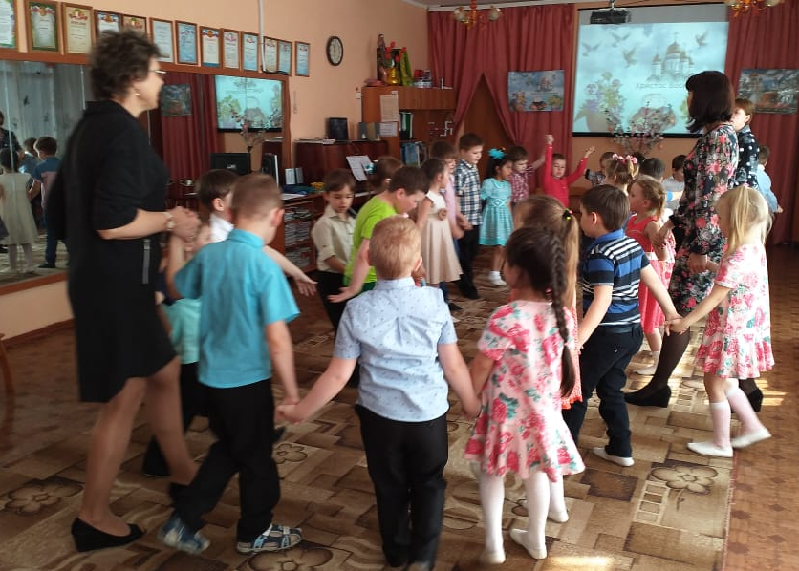
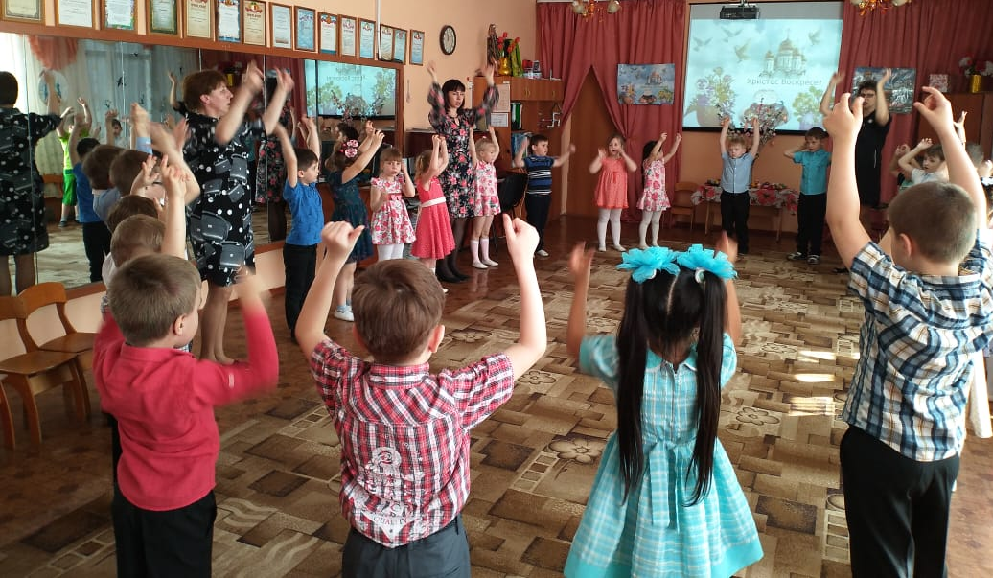
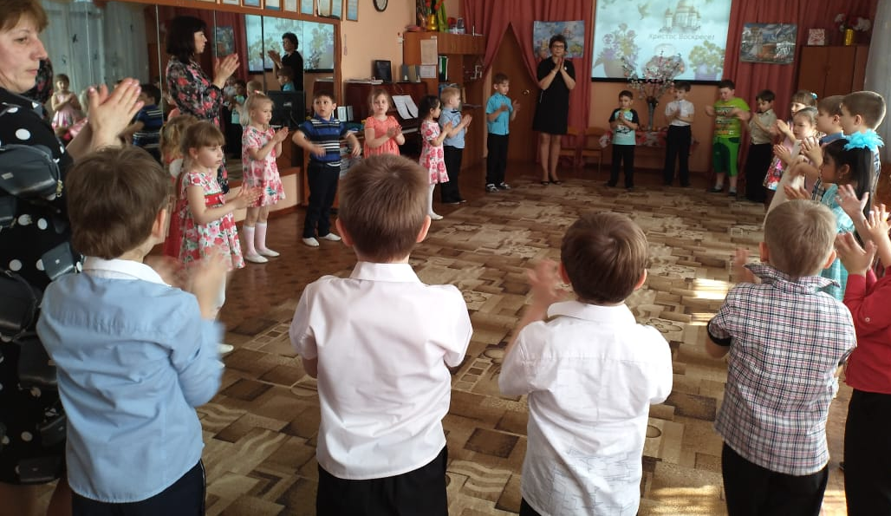
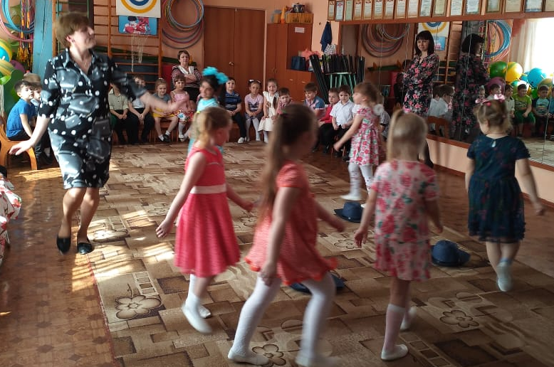
Музыка

Slide 14
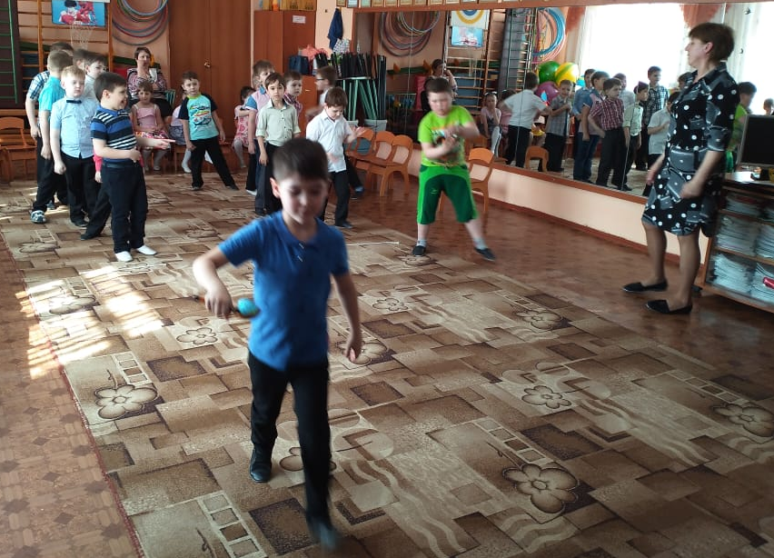
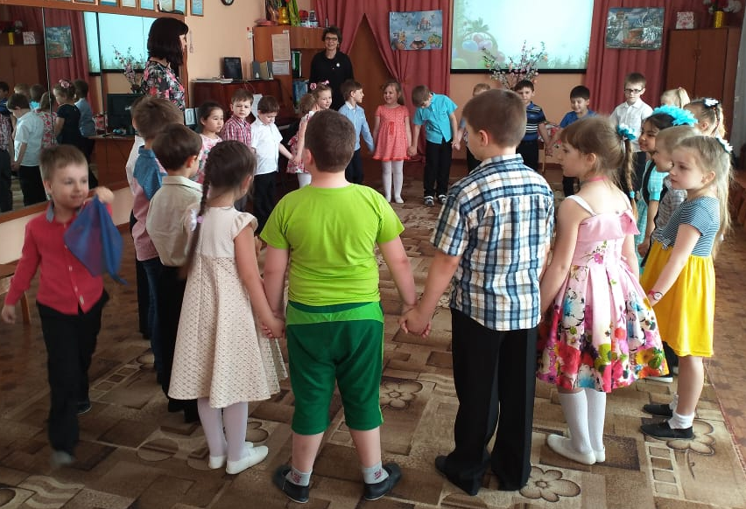
Итогом проекта было проведено развлечение

Slide 15
Фото отчет проведенного развлечения

Slide 16


Спасибо за внимание!

